Slide 1


Slide 2

Bienvenue sur Pokémon Center !
Sur ce forum, tu pourras bénéficier de pleins de services et t’éclater en parlant de Pokémon !

Slide 3

Petite présentation
Le forum a été créé le 9 août 2011 par Steelix. L’équipe d’administration actuelle se compose de Steelix, Lili29coco (la co-fondatrice), Rukia Kuchiki et Top ranger Julien.

Slide 4


Soluces et Astuces / News
Pokémon Center vous propose des solutions complètes et des astuces pour tous les jeux principaux de Pokémon, de Rouge et Bleu à Noir et Blanc. Pokémon Center, c’est aussi des news détaillées et régulières pour que vous soyez au courant des dernières nouvelles Pokémon.

Slide 5

Distributions
Vous pouvez aussi bénéficier des distributions exclusives du forum ! Des Pokémon stratégiques, chromatiques, légendaires,… seront distribués, mais aussi d’anciens évènements Nintendo !

Slide 6
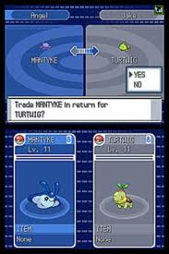

Centre Wi-Fi
Sur Pokémon Center, vous pouvez aussi échanger et combattre avec d’autres membres du forum, avec vos versions Pokémon.

Slide 7
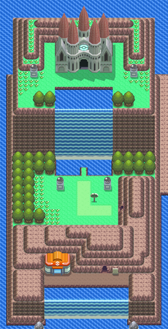
Ligues Pokémon
Pokémon Center vous propose de relever le défi des Ligues Pokémon ! Tentez de battre les Champions, le Conseil 4 et le Maître avec vos versions Pokémon, 4G ou 5G.

Slide 8



Stratégie
Sur Pokémon Center, vous trouverez aussi des conseils stratégiques : vous pourrez apprendre à construire votre équipe, entraîner des Pokémon pour qu’ils soient stratégiques,…

Slide 9
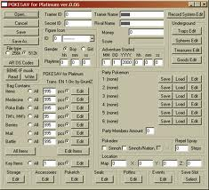

Section Triche
Si vous aimez l’Action Replay ou le Pokésav, vous êtes le bienvenu ! En effet, nous avons une section sur la triche, où vous pouvez apprendre à tricher, où encore commander des Pokémon légaux faits par Pokésav !

Slide 10





Dessin animé / TCG
Deux parties du forum sont exclusivement consacrées au dessin animé et au Pokémon Trading Card Game ! Vous pourrez donc regarder des vidéos d’épisodes, de films, des images des cartes, ou consulter les listes d’épisode.

Slide 11
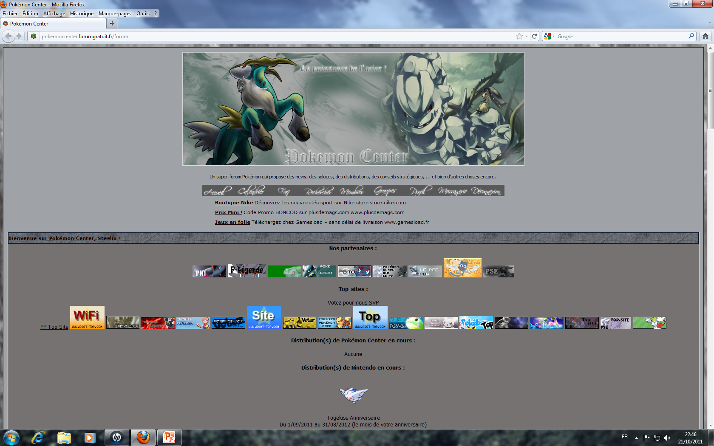
Autres
Mais Pokémon Center, ce n’est pas que ça ! Vous pourrez aussi retrouver une Boutique pour acheter et vendre des Pokémon, des tutoriels, des informations diverses, des blagues, des fanfics, de la Pokéscience, des jeux, et pleins d’autres choses encore ! Mais surtout, vous pourrez discuter de Pokémon avec tout nos membres ! Alors, rejoignez nous vite sur Pokémon Center !

Slide 12
Diaporama réalisé par Steelix.
Rejoignez-nous vite sur :
http://pokemoncenter.forumgratuit.fr/forum

